Slide 2
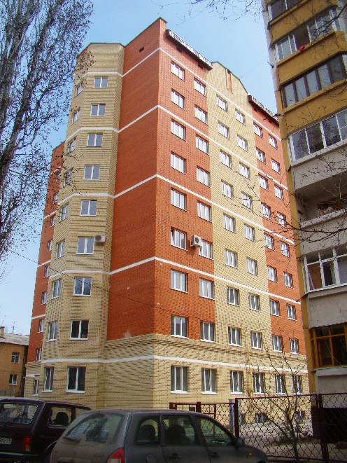
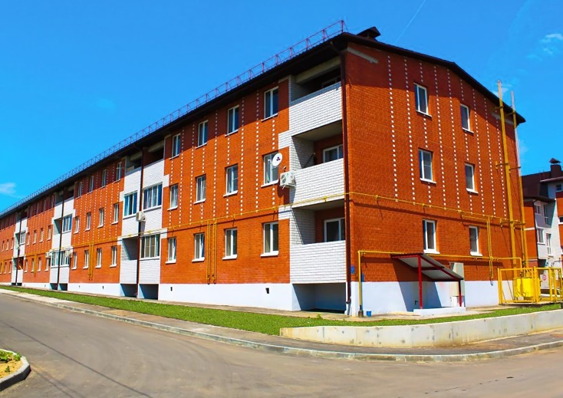
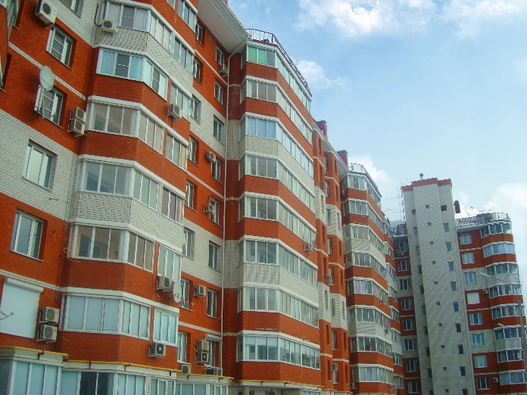
Застройщик ООО «Стройсервис»
Входит в Ассоциацию компаний торгово-промышленной группы «БИС»
Является одним из крупнейших застройщиков жилья г. Волгоград
С 2011 года уже введено более 20 жилых домов
Неоднократно был отмечен дипломами администрацией Волгоградской области как добросовестный застройщик

Slide 3
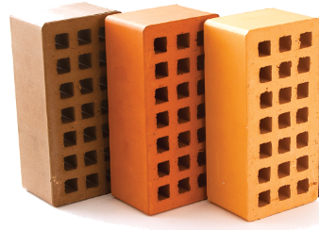
ТЕПЛАЯ КЕРАМИКА
В строительстве используется экологически чистая теплая керамика, которая отличается повышенной энергоэффективностью, отличными показателями паропроницаемости и долговечностью.
В реализации проектов впервые в Волгограде применена инновационная конструкция стены без утеплителя.
Отказ от утеплителя позволяет снижать себестоимость, уменьшать сроки строительства, снижать продажную стоимость жилья, а также существенно увеличивает срок службы зданий.

Slide 4
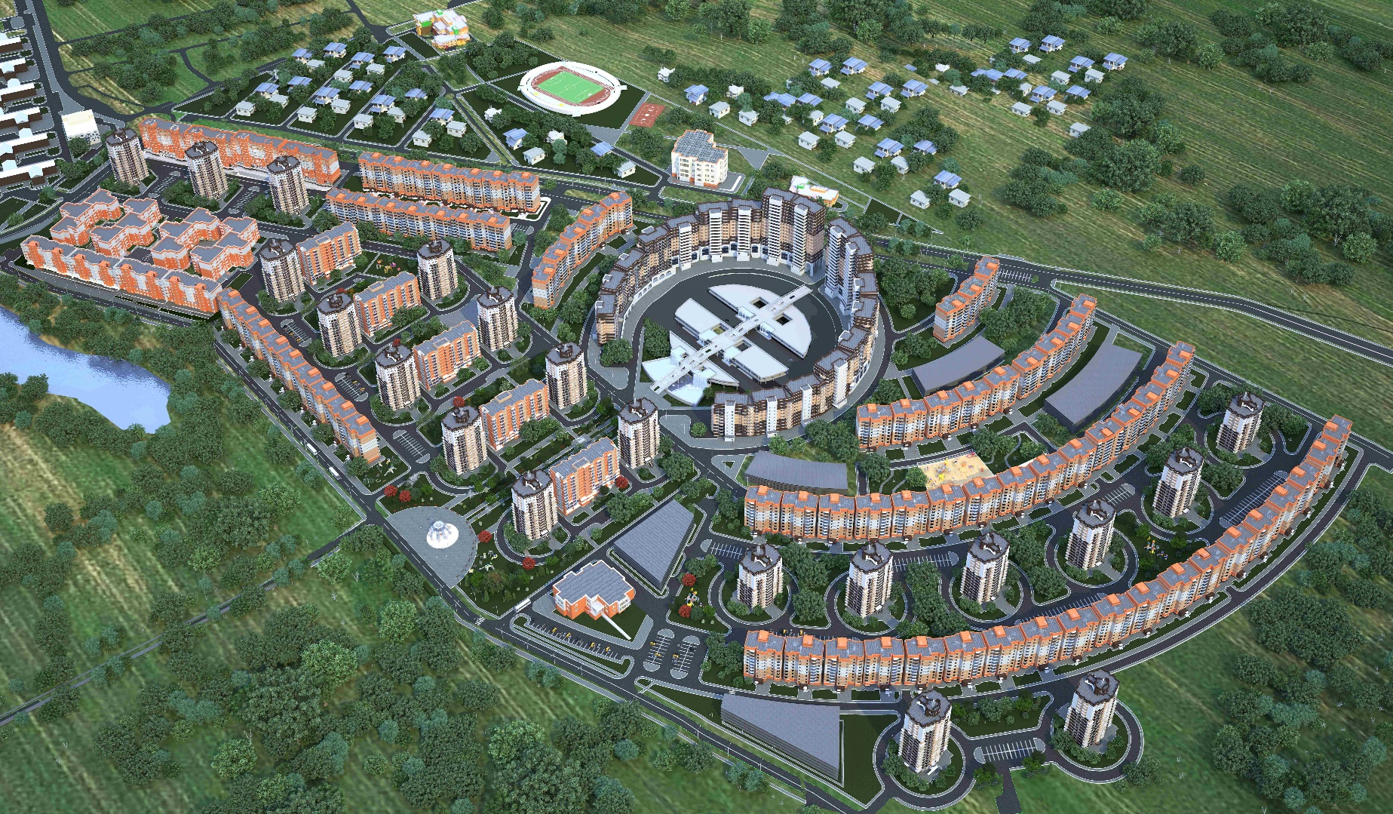
15 мин до центра города
Фитнес-центр – 1 000 м²
Центр развития и досуга детей – 500 м²
Общеобразовательная школа на 1 100 мест
Детский сад на 220 мест
Безопасные дворы
Пешеходные зоны
Многоуровневая парковка на 4 660 мест
Площадь застройки > 300 000 м2
Старт строительства — 2015 г.

Slide 5
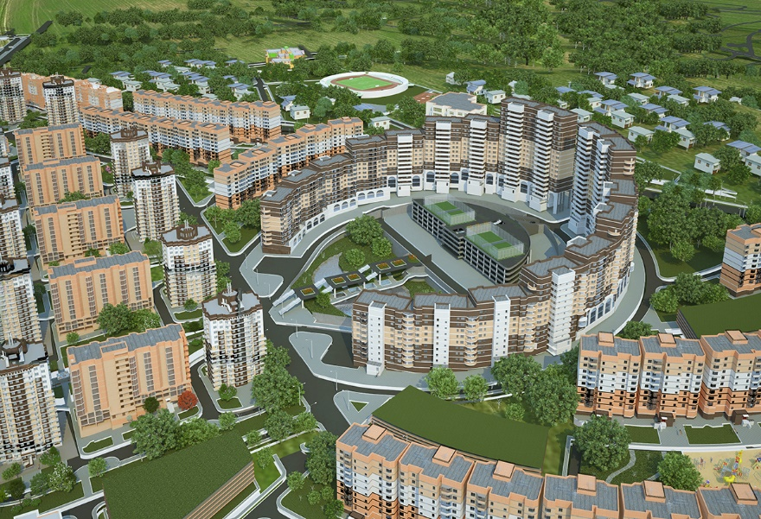

Slide 6
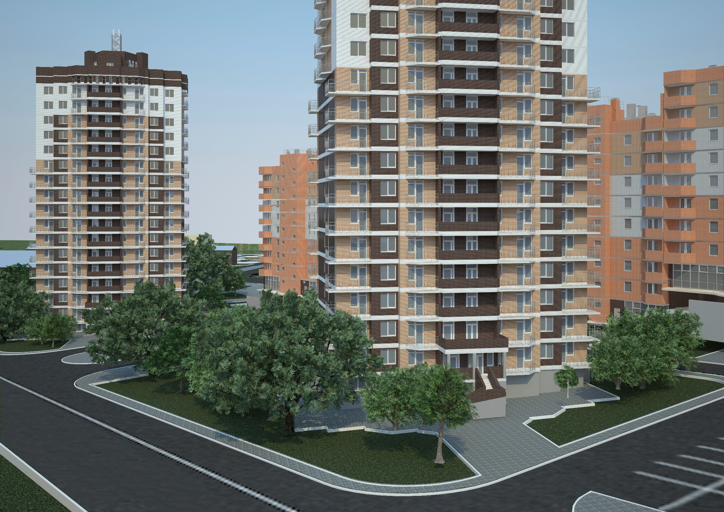

Slide 7
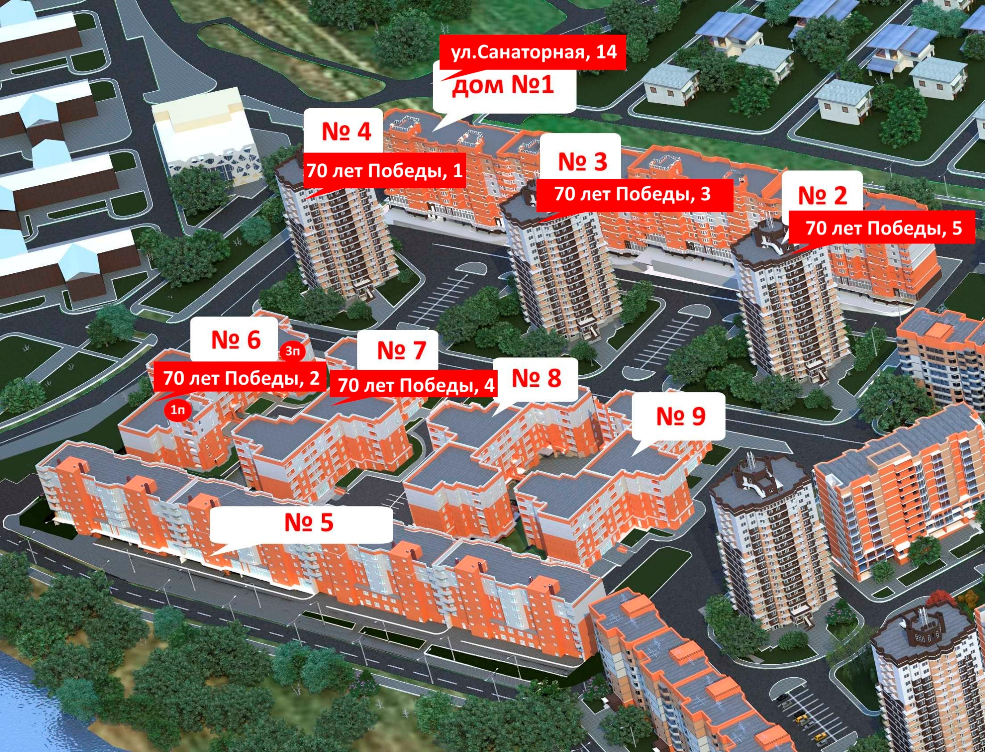

Slide 8
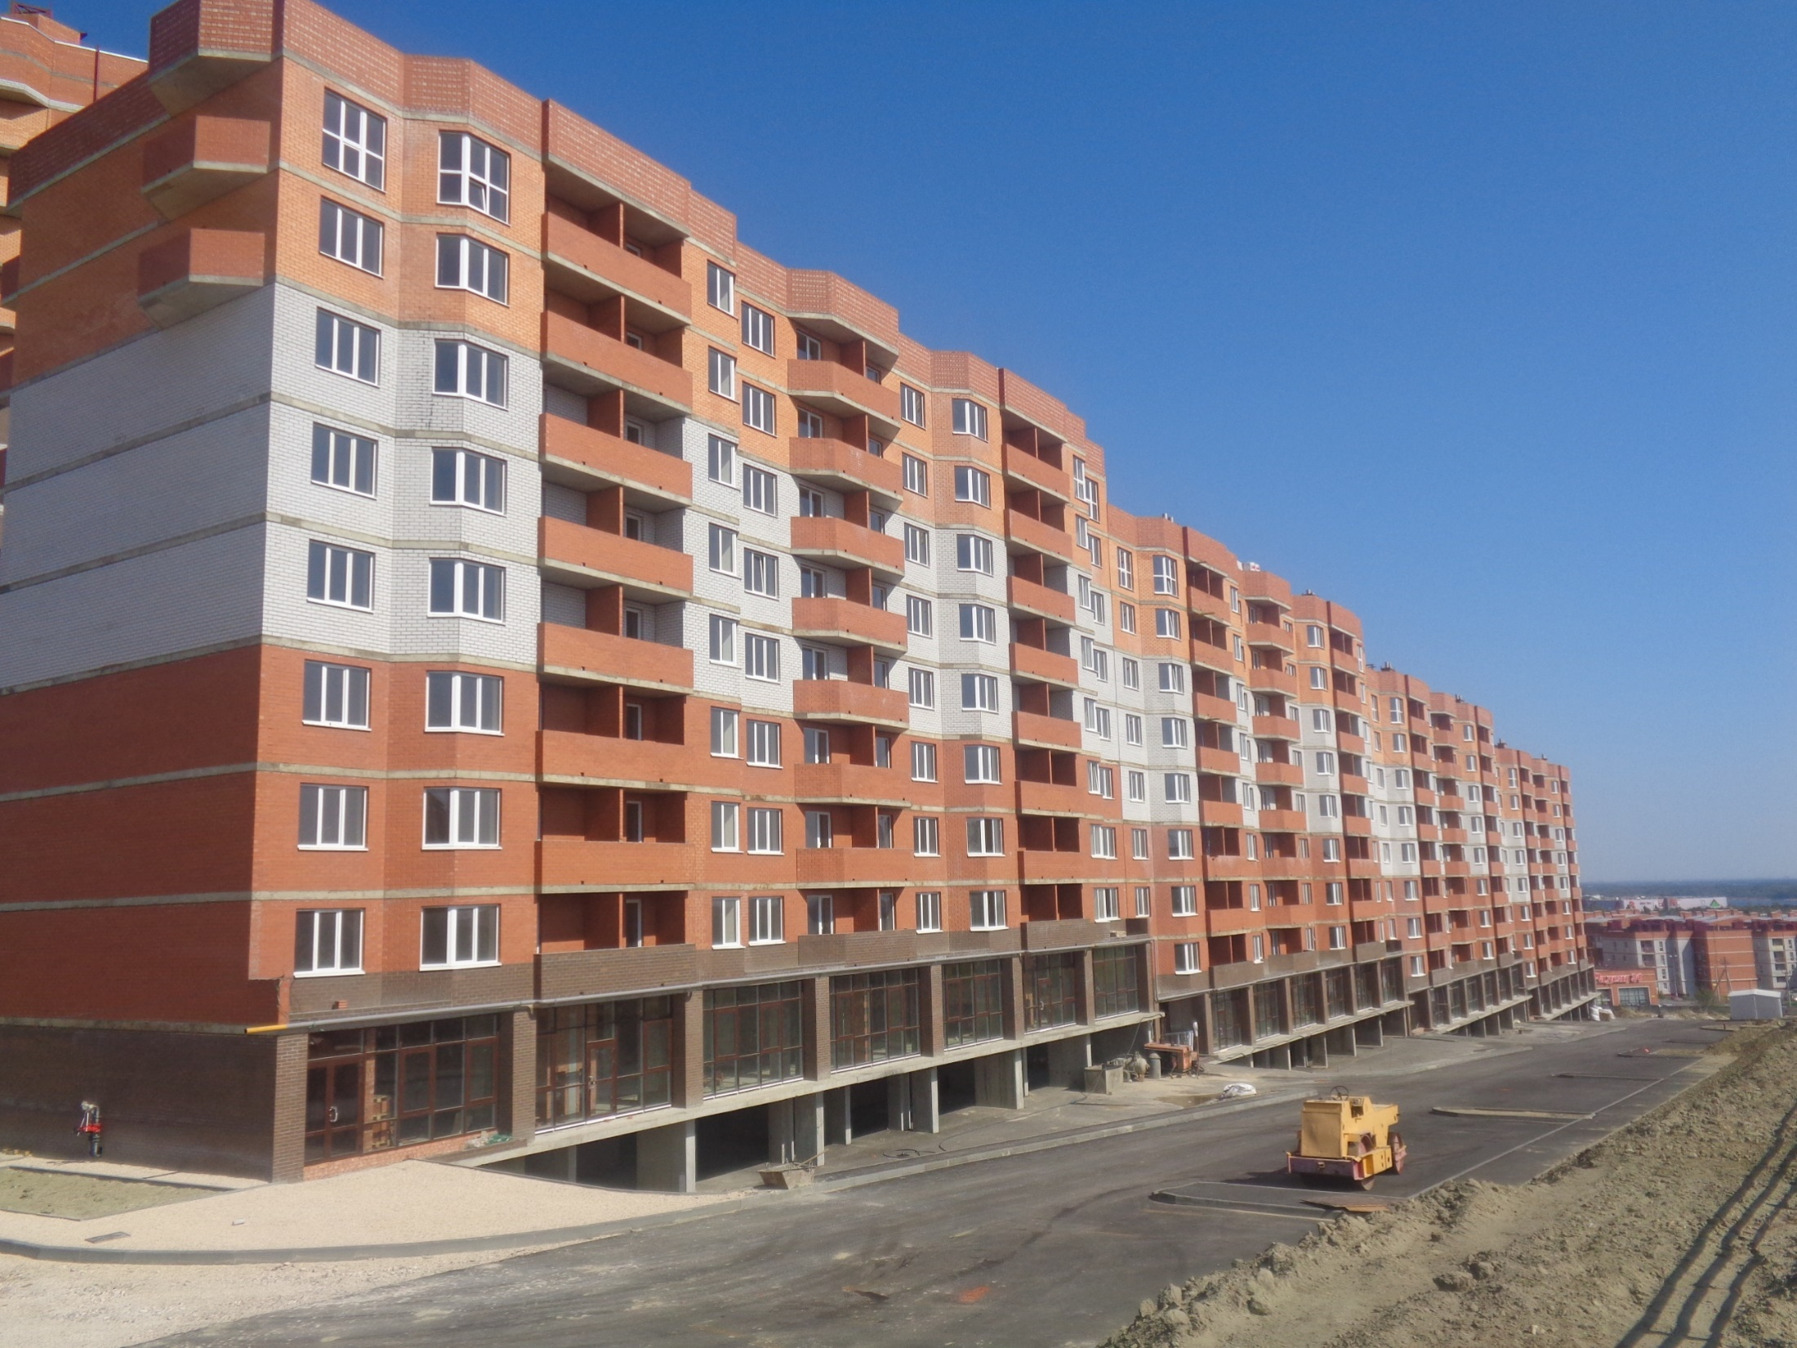
Стройка. Дом №1
Этажность: 10
Материал:
монолитный железобетонный каркас
Высота потолков: 2.7 м
Коммуникации:
установлены радиаторы отопления, двухконтурный газовый котел, приборы учета.
Электропроводка:
разводка до распределительного щитка в квартире
Отделка:
черновая - стяжка пола «чистые полы», штукатурка стен
Остекление:
пластиковые окна с двухкамерным стеклопакетом

Slide 9
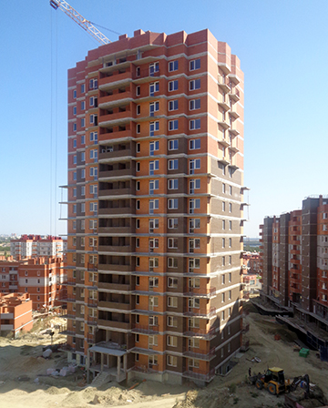
Стройка. Домов №2,3,4
Этажность: 16
Материал:
монолитный железобетонный каркас
Высота потолков: 2.7 м
Коммуникации:
установлены радиаторы отопления, приборы учета
Электропроводка:
разводка до распределительного щитка в квартире
Отделка: черновая - стяжка пола
«чистые полы», штукатурка стен
Остекление: пластиковые окна с двухкамерным стеклопакетом

Slide 10
16-ти этажные дома Квартира-студия
Дома № 2, 3, 4
Общая площадь: 31,76
Кухня: 5,48
Сан.узел: 5,05
Балкон: 4,12

Slide 11
16-ти этажные дома 1 комнатная
Дома № 2, 3, 4
Общая площадь: 38,11
Кухня: 9,89
Сан.узел: 5,36
Балкон: 2,65
Жилая комната: 18,94

Slide 12
16-ти этажные дома 2х комнатная
Дома № 2, 3, 4
Общая площадь: 58,78
Кухня: 8,25
Сан.узел: 3,82 и 2,05
Балкон: 2,65
Жилая комната: 15,50
Жилая комната: 16,58

Slide 13
16-ти этажные дома 3х комнатная
Дома № 2, 3, 4
Общая площадь: 76,88
Кухня: 10,46
Сан.узел: 4,47 и 2,42
Балкон: 2,81
Жилая комната: 12,56
Жилая комната: 14,63
Жилая комната: 19,04

Slide 14
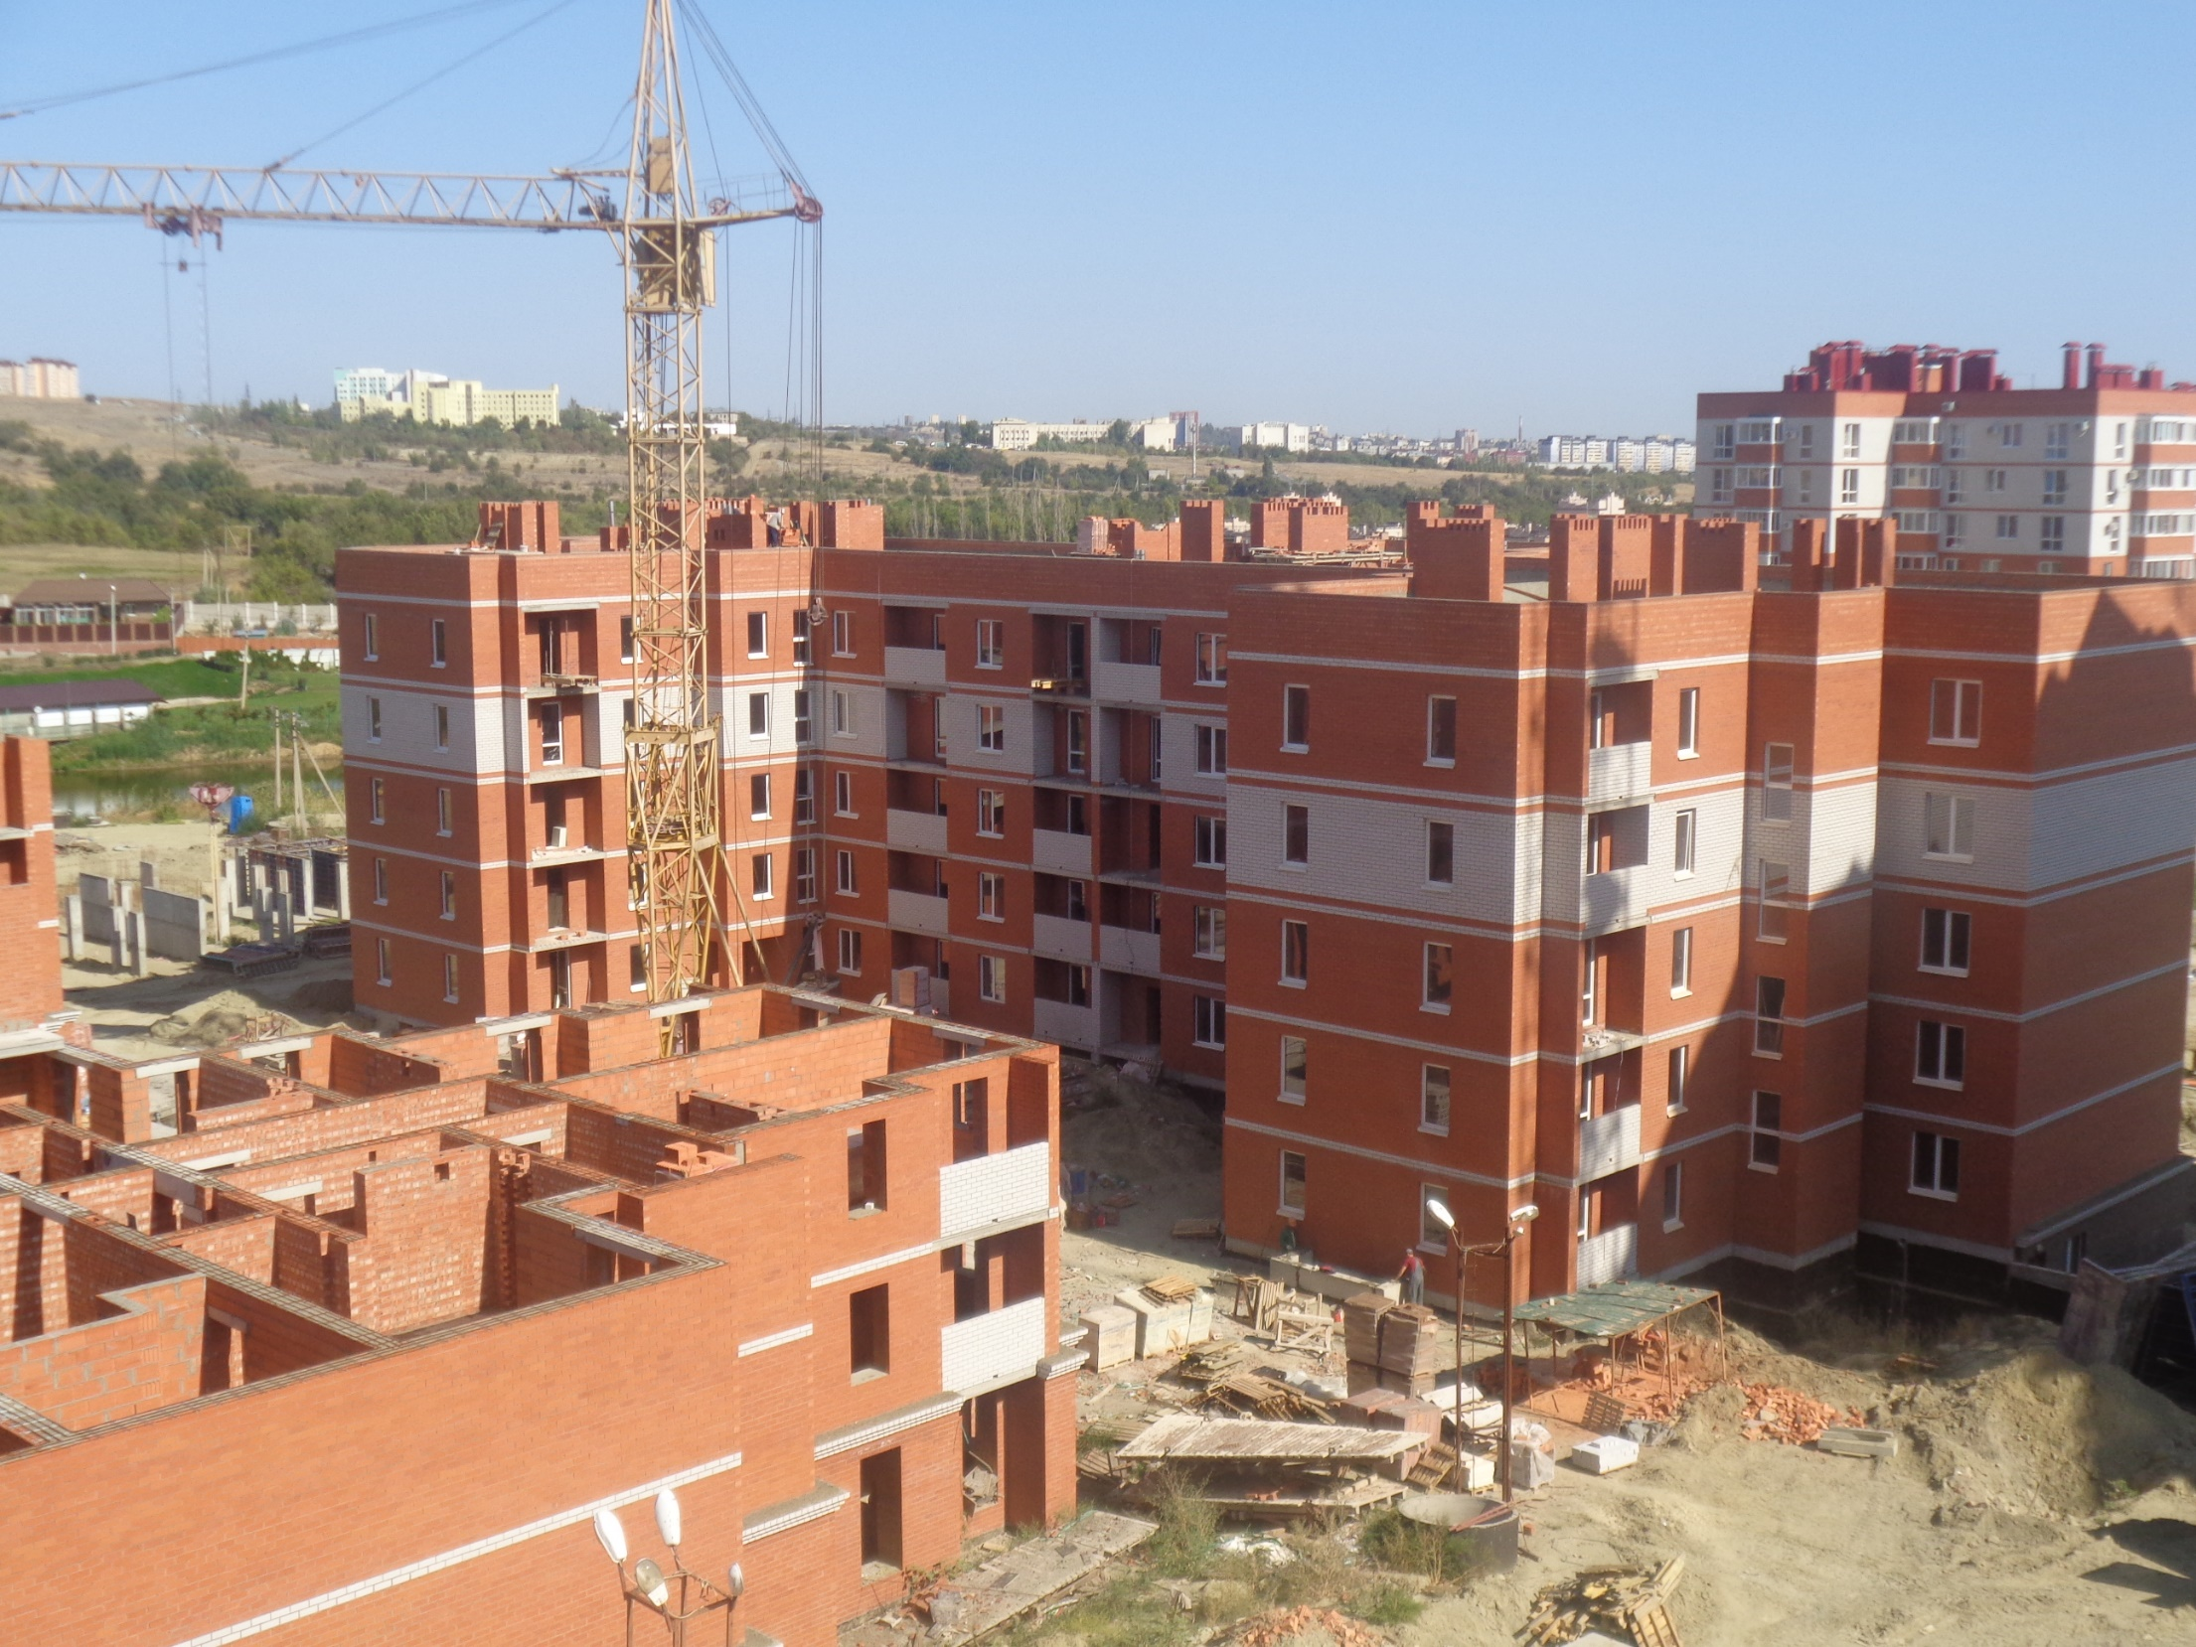
Стройка. Домов №6,7,8,9
Этажность: 5
Материал:
монолитный железобетонный каркас
Высота потолков: 2.7 м
Коммуникации:
установлены радиаторы отопления, двухконтурные котлы
Электропроводка:
разводка до распределительного щитка в квартире
Отделка: черновая - стяжка пола
«чистые полы», штукатурка стен
Остекление: пластиковые окна с двухкамерным стеклопакетом

Slide 15
5-ти этажные дома 1-к комнатная
Дома № 6, 7, 8, 9
Общая площадь: 34,8
Кухня: 9,1
Сан.узел: 3,6
Лоджия: 2,6
Жилая комната: 15,4

Slide 16
5-ти этажные дома 1-к комнатная
Дома № 6, 7, 8, 9
Общая площадь: 35,6
Кухня: 8,7
Сан.узел: 4,3
Лоджия: 2,5
Жилая комната: 15,8

Slide 17
5-ти этажные дома 2-к комнатная
Дома № 6, 7, 8, 9
Общая площадь: 56,9
Кухня: 9,5
Сан.узел: 3,2 и 2,2
Лоджия: 3
Жилая комната: 14,8
Жилая комната: 16,7

Slide 18
5-ти этажные дома 2-к комнатная
Дома № 6, 7, 8, 9
Общая площадь: 48,5
Кухня: 8,6
Сан.узел: 2,5 и 1,8
Лоджия: 2,8
Жилая комната: 10,4
Жилая комната: 16,8

Slide 19
5-ти этажные дома 3-к комнатная
Дома № 6, 7, 8, 9
Общая площадь: 72,6
Кухня: 8,9
Сан.узел: 4,3 и 1,8
Лоджия: 2,4 и 2,8
Жилая комната: 10,6
Жилая комната: 15,7
Жилая комната: 16,8

Slide 20
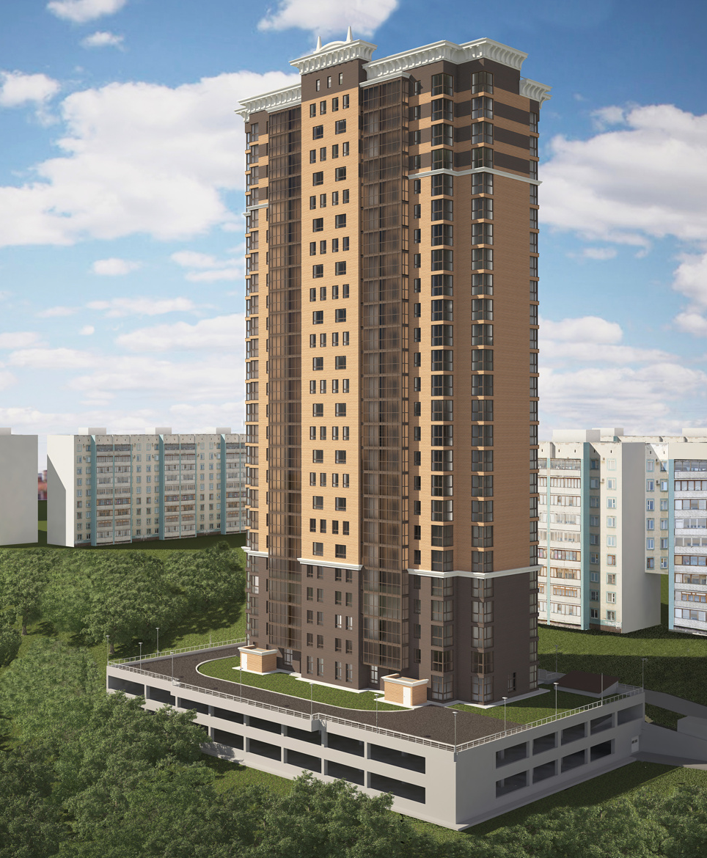
Квартиры премиум-класса
Ворошиловский район
25 этажей
5 мин до центра города
В пешей доступности дет.сады, школы, магазины
Безопасный двор
2х уровневый паркинг

Slide 21
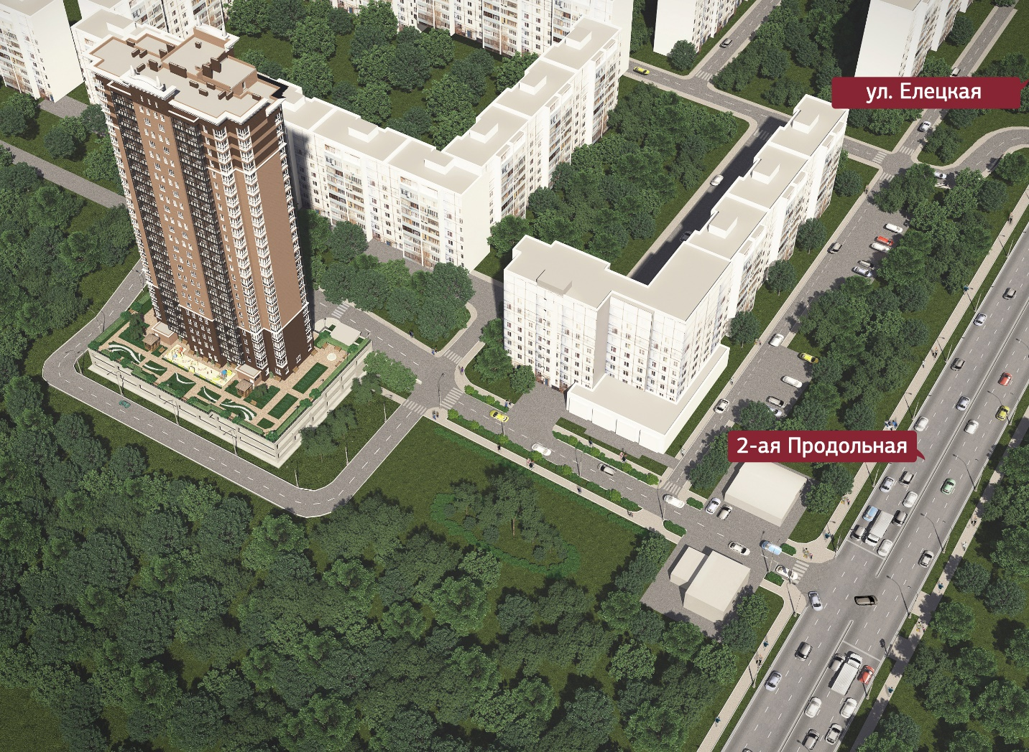
Новая дорога
Удобный въезд и выезд со светофором
Пешеходные переходы

Slide 22
2-х уровневый паркинг
Безопасный двор

Slide 23
Уютное дворовое пространство
детская площадка
ландшафный дизайн

Slide 24
1 комнатная
Общая площадь: 57,75
Кухня: 15
Сан.узел: 5,2
Балкон: 3,7
Жилая комната: 25,5

Slide 25
1 комнатная
Общая площадь: 53,22
Кухня: 14,8
Сан.узел: 4,5
Балкон: 4,4
Жилая комната: 26,4

Slide 26
2-х комнатная
Общая площадь: 84,2
Кухня: 16,3
Сан.узел: 4,8 и 2,8
Балкон: 4,4
Жилая комната: 21,8
Жилая комната: 24,5

Slide 27
3-х комнатная
Общая площадь: 112,1
Кухня: 17,3
Сан.узел: 5 и 3
Балкон: 4,6
Жилая комната: 16,6
Жилая комната: 20,4
Жилая комната: 25,9

Slide 28
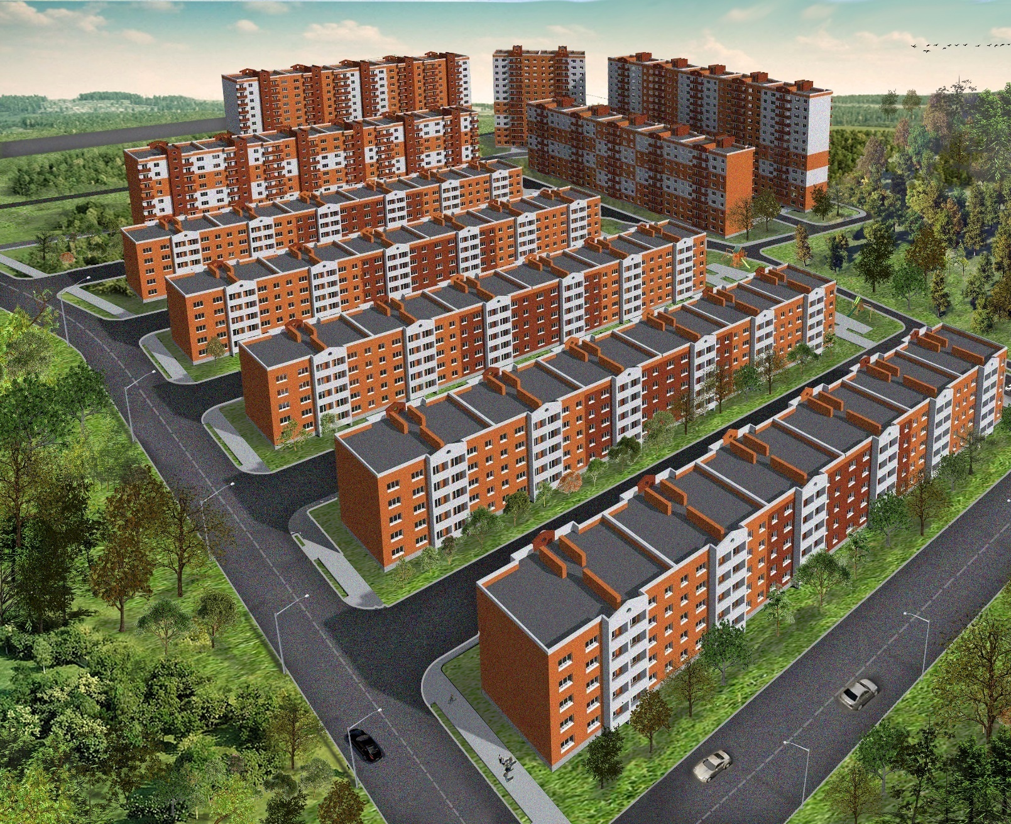
Площадь застройки- 5 Га
Площадь жилья- 72 000 м2
10 мин до центра города
Рядом парк «Арена»
Стадион «Нефтяник»
Рядом: дет.сад, школа
ВУЗы
Парковка на 400 машин

Slide 29
1 комнатная
Общая площадь: 35,43
Кухня: 9,85
Сан.узел: 3,42
Балкон: 1,32
Жилая комната: 17,3

Slide 30
2х комнатная
Общая площадь: 31,19
Кухня: 8,38
Сан.узел: 2,93 и 1,55
Балкон: 1,32
Жилая комната: 13,56
Жилая комната: 17,63

Slide 31
3х комнатная
Общая площадь: 46,36
Кухня: 8,38
Сан.узел: 2,93 и 1,55
Балкон: 1,32
Жилая комната: 9,25
Жилая комната: 13
Жилая комната: 24,11

Slide 32
БАНКИ
НАИМЕНОВАНИЕ | СТАВКА
Сбербанк | от 7,4 до 10%
ВТБ | от 9,25 до 10,45%
Газпром | 9,5
Россельхоз | от 9,6 до 9,75%
Сумма в ипотеку | Расчет
500 000 | 7 лет - 7 700 руб. в месяц
1 000 000 | 10 лет - 12 900 руб. в месяц
1 500 000 | 15 лет - 15 600 руб. в месяц

Slide 33
Корпоративное предложение для ВолГУ в январе 2018 года
Скидка 3% | ЖК «Колизей» ЖК «Александрийский»
Скидка 7% | ЖК «Парк Арена»

Slide 34
ООО «Стройсервис»
Менеджер отдела продаж: Анна Реут:
Тел. 49-53-53, 99-67-82, +7-906-172-47-15

